Slide 1
화면설계서 양식
1.0
2022/10/23
20181017 조광희

Slide 2
History
2
Version. | Date. | Content. | Page. | Owner.
v0.0 | 0000/00/00 | 변경 또는 추가 내용을 기술해주세요. | - | 작성자명
V1.0 | 2022/10/23 | 화면설계서 작성 | 3~15 | 조광희
V2.0 | 2022/12/05 | 화면설계서 수정 | 3~15 | 조광희

Slide 3
서비스 개요
3
구분 | 내용
기획배경 | 학교다니면서 자신의과에서 졸업시 필수 수업을 들었는지 여부를 확인하기 힘든경우가 많고 햇갈리는 경우가 많아서 앱을 만들게 되었습니다.
기획목적 | 학년별로 들었던 과목을 입력하면 앞으로 들어야할 과목이랑 못들었던 과목에대해서 알 수있음..
기대효과 | 학생들에게 자신이 들어야할 과목에대해 알 수 있게해주고, 학번에 따라 다른 이수과정을 알려주고, 어떤과목을 안들었는지 확인할 수있게되어 졸업 준비및 학교 시간표짤때 도움을 줄 수있을것으로 기대된다. 학년별로 학점도 알수있어 학점관리에도 도움을 줄 것으로 기대된다.
기능요약 | 학년별로 들었던 과목을 입력하면 졸업조건에 적합한지 확인할 수있고, 부족하다면 어떤부분이 부족한지 알 수 있다. 신, 편입 시 년도별로 다른 교과과정 이수체계도를 자신에맞는것만 알려줌 입력값을 바탕으로 학년별 전공 학점도 알려줌
기타사항
기획일정 | 1W |  |  |  |  |  |  | 2W |  |  |  |  |  |  | 3W |  |  |  |  |  |  | 4W |  |  |  |  |  |  | 5W
 | 1 | 2 | 3 | 4 | 5 | 6 | 7 | 8 | 9 | 10 | 11 | 12 | 13 | 14 | 15 | 16 | 17 | 18 | 19 | 20 | 21 | 22 | 23 | 24 | 25 | 26 | 27 | 28 | 29 | 30
서비스기획
화면설계
기능정의
코딩

Slide 4
User flow
4
Login User flow | 1 STEP. 로그인 | 2 STEP.회원가입. | 3 STEP. 메인화면
START
회원가입
END
로그인화면
아이디입력
아이디비밀번호입력
비밀번호입력
데이터베이스 post로 보냄
NO
비밀번호 확인 입려
아이디비밀번호확인
YES
학번선택
매인화면
데이터베이스에 아이디,비밀번호,학번 넣기
Connect

Slide 5


Logic process
Start
Connect
로그인 페이지
Input Information
-아이디
-비밀번호
-
아이디 입력
data Information
-db_ID db_password 확인
-
-
-
비밀번호 입력
NO
End
End
아이디 비밀번호 확인
YES
졸업 페이지이동
졸업 요건 부족 페이지 이동
메인화면
졸업요건 충족
과목, 점수 전공 입력
db_data
졸업요건검사
DB
connect
db_data 기반으로 학점계산
졸업요건 충족 안됨
data Information
-db_data에있는 학점
-db_data 와 졸업요건(db_check) 검사

Slide 6
성결대학교 졸업 요건 검사
미디어소프트웨어학과를위한

Slide 7
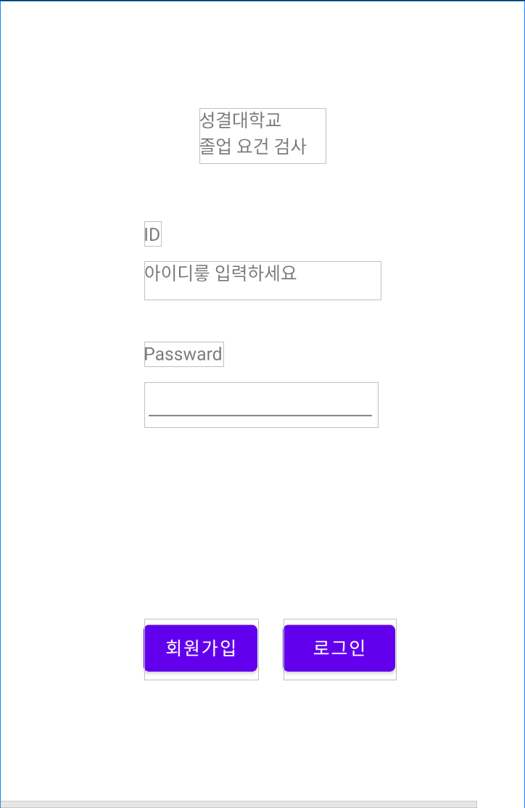
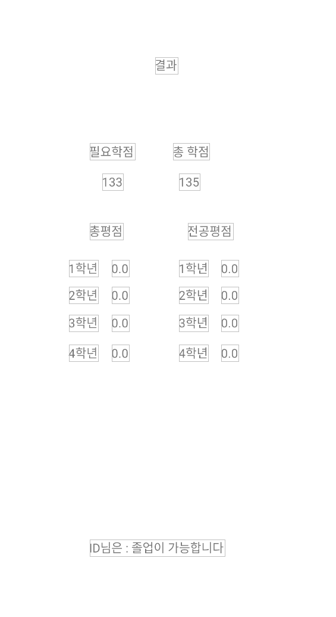
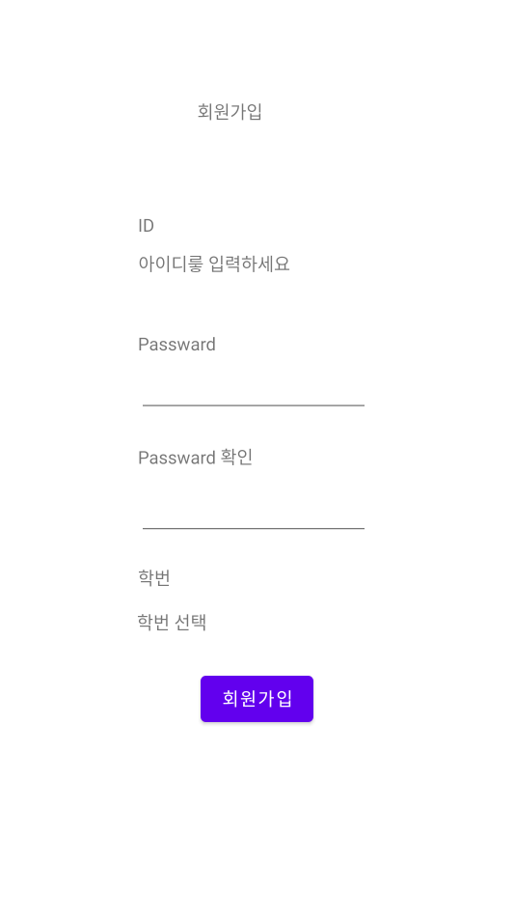
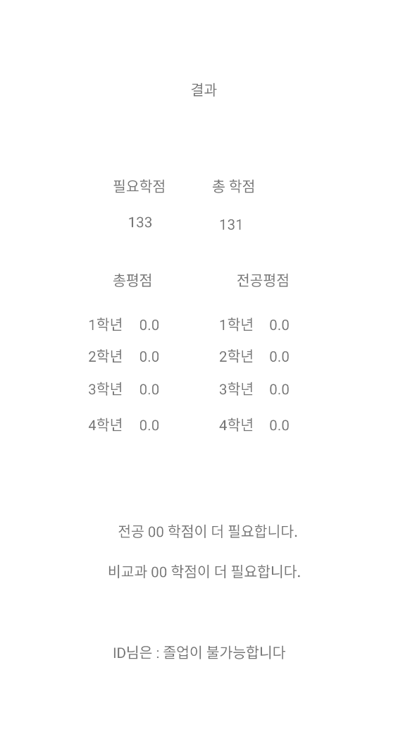
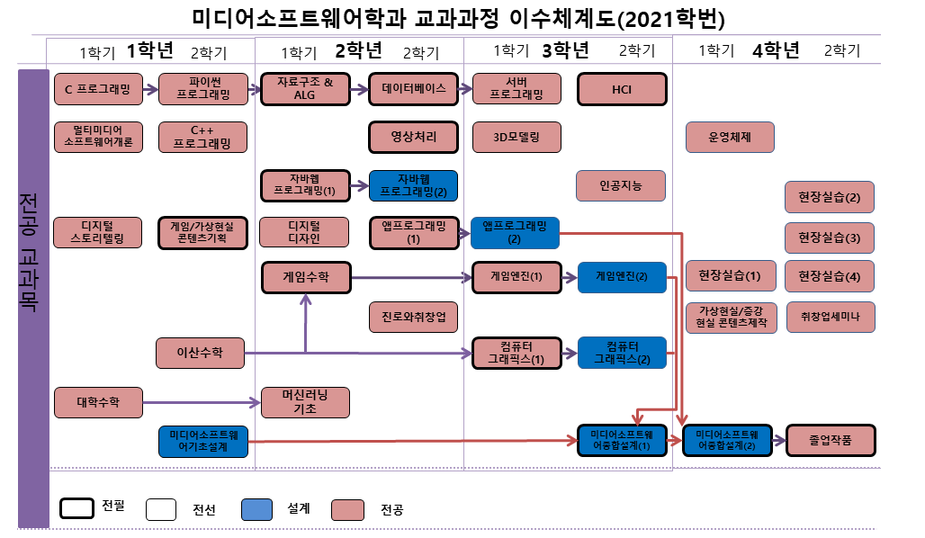
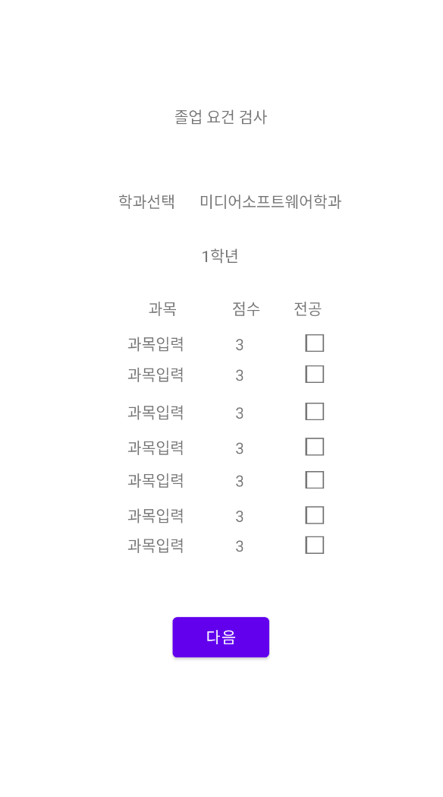


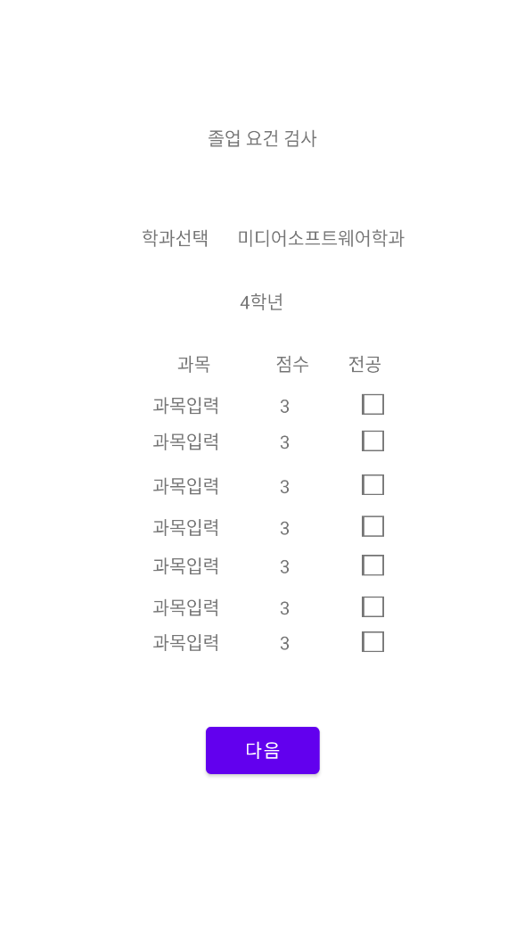
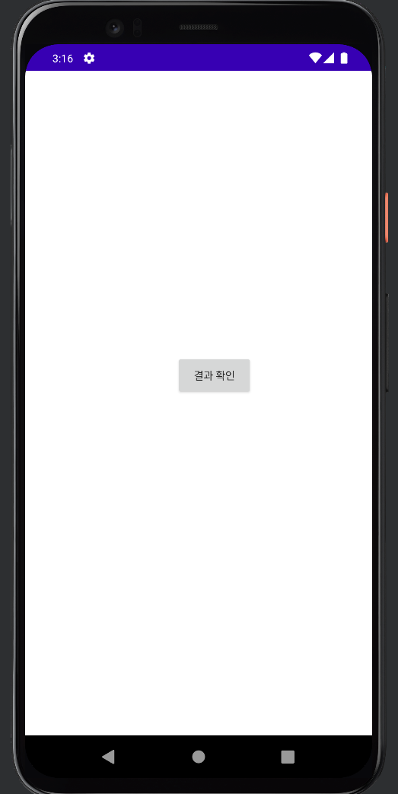
로그인 페이지
졸업가능
회원가입 페이지
메인메뉴 그룹
1학년
2학년
3학년
4학년
졸업 불가
이수도 확인
확인

Slide 8
로그인 페이지
로그인
8
Summery.
로그인페이지 회원가입을 원하면 회원가입버튼을 누름 ID와 비밀번호를 입력한후 로그인버튼을 누름
1 | 아이디 입력 db_Id
2 | 비밀번호 입력 db_Passward
3 | 회원가입 버튼 : register activity 화면으로 이동
4 | 로그인 버튼 : 로그인 버튼은 post로 id/pw를 logincheck1.php를 이용해서 조회 및 검사를 수행한다. 완료되면 리다이렉션 해서 main activity로 들어간다
5
6
7
1
2
3
4

Slide 9
로그인 페이지
회원가입
9
Summery.
아이디 , 비밀번호 비밀번호 확인 , 학번 선택후 회원가입버튼누름
1 | 아이디 입력 db_Id
2 | 비밀번호 입력 db_Passward
3 | 비밀번호 입력 db_Passwardcheck
4 | 학번 선택 db_grade
5 | 회원가입 버튼 : 회원가입 버튼은 create.php에서 post로 id/pw/학번을 member_id, member_pw, member_grade 에 넣는다. 완료되면 리다이렉션 해서 login activity로 돌아간다…
6
7
1
2
3
4
5

Slide 10
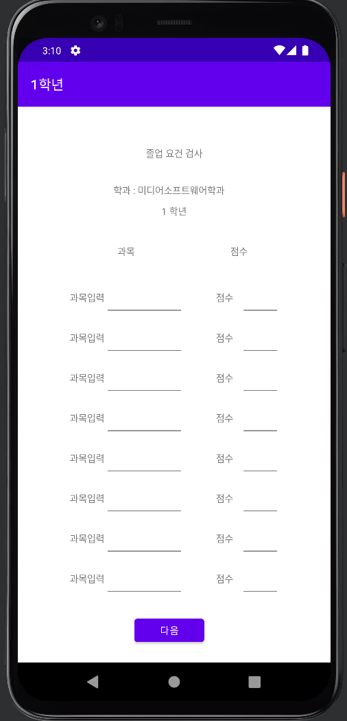
졸업요건 검사
1학년
10
Summery.
1학년 수업과목및 성적, 전공여부 입력페이지. 다음 클릭시 과목, 점수, 전공여부, 과목이름을 저장
1 | 학과 (미디어소프트웨어)
2 | 과목 입력 data_gamok
3 | 점수 입력 data_jumsu
4 | 2학년 화면으로 넘어가기, id, grade, 과목, 점수, 전공, data_insert.php로 데이터베이스에 값 넣기
5
6
7
1
2
3
4

Slide 11
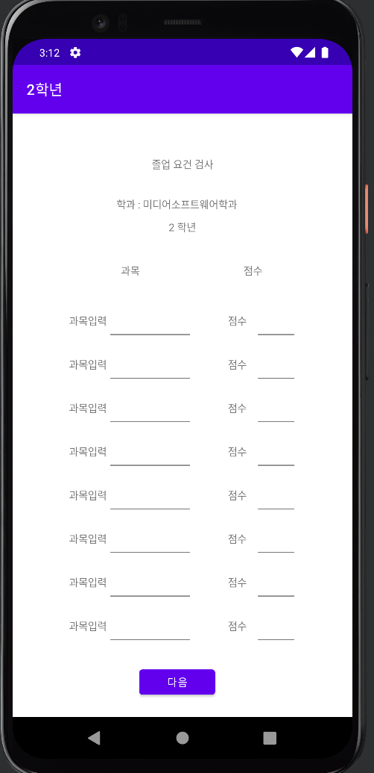
졸업요건 검사
2학년
11
Summery.
2학년 수업과목및 성적, 전공여부 입력페이지. 다음 클릭시 과목, 점수, 전공여부, 과목이름을 저장
1 | 학과 (미디어소프트웨어)
2 | 과목 입력 data_gamok
3 | 점수 입력 data_jumsu
4 | 3학년 화면으로 넘어가기, id, grade, 과목, 점수, 전공, data_insert.php로 데이터베이스에 값 넣기
5
6
7
1
2
3
4

Slide 12
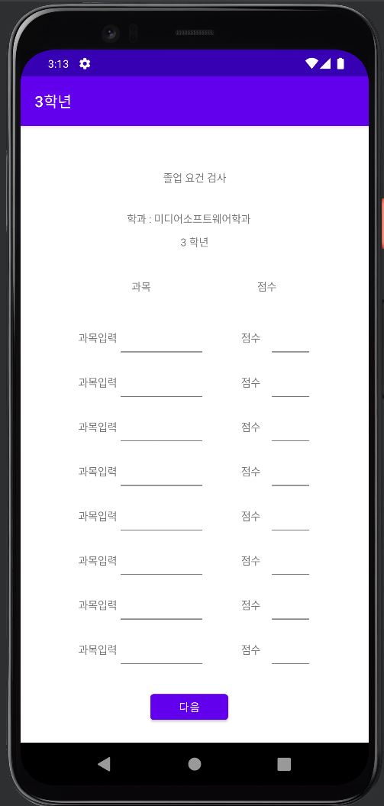
졸업요건 검사
3학년
12
Summery.
3학년 수업과목및 성적, 전공여부 입력페이지. 다음 클릭시 과목, 점수, 전공여부, 과목이름을 저장
1 | 학과 (미디어소프트웨어)
2 | 과목 입력 data_gamok
3 | 점수 입력 data_jumsu
4 | 4학년 화면으로 넘어가기, id, grade, 과목, 점수, 전공, data_insert.php로 데이터베이스에 값 넣기
5
6
7
1
2
3
4

Slide 13
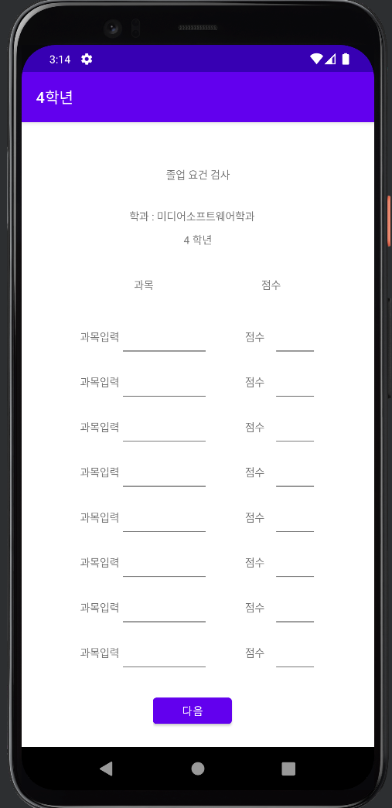
졸업요건 검사
4학년
13
Summery.
4학년 수업과목및 성적, 전공여부 입력페이지. 다음 클릭시 과목, 점수, 전공여부, 과목이름을 저장
1 | 학과 (미디어소프트웨어)
2 | 과목 입력 data_gamok
3 | 점수 입력 data_jumsu
4 | 결과 보여주는 화면으로 넘어가기, id, grade, 과목, 점수, 전공, data_insert.php로 데이터베이스에 값 넣기
5
6
7
1
2
3
4

Slide 14
졸업요건 검사
4학년
14
Summery.
결과확인 클릭시 id, grade 를 check.php로 넘김
1 | 결과확인 클릭시 결과창으로 id, grade 넘겨서 check.php에서 졸업여부 확인후 결과창에서 출력
2
3
4
5
6
7
1

Slide 15
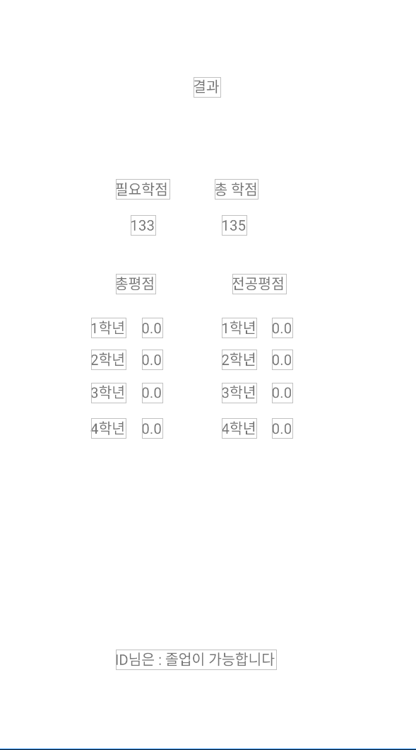
졸업요건 결과
졸업 요건 달성
15
Summery.
입력값에대한 결과화인 졸업이 가능합니다 표시
1 | 필요학점 표시
2 | 내가들은 총 학점 표시
3 | 1,2,3,4학년 총 평점계산값
4 | 1,2,3,4학년 총 전공 평점계산값
5 | Id님의 졸업이 가능합니다표시
6
7
1
2
3
4
5

Slide 16
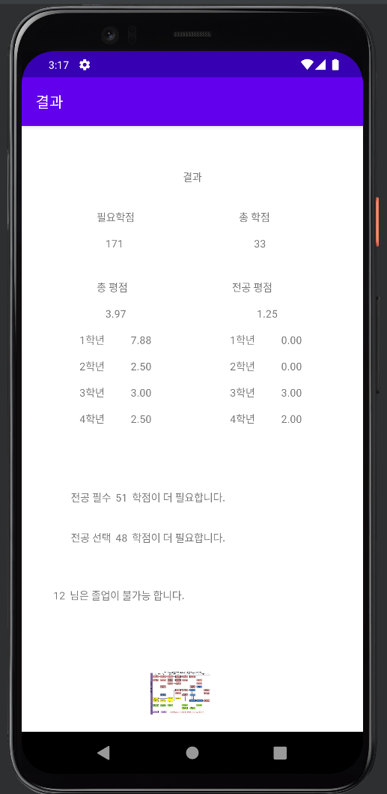
졸업요건 결과
졸업 요건 불충족
16
Summery.
1학년 수업과목및 성적, 전공여부 입력페이지. 다음 클릭시 과목, 점수, 전공여부, 과목이름을 db_data로 저장
1 | 필요학점 표시
2 | 내가들은 총 학점 표시
3 | 1,2,3,4학년 총 평점계산값
4 | 1,2,3,4학년 총 전공 평점계산값
5 | 부족한학점 알려주기 (전공필수, 전공선택)
6 | Id님은 졸업이 불가능합니다 출럭
1 | (리소스) 이미지는 해당학년의 이수체계표를 나타낸다
1
2
3
4
5
1
6

